Slide 1
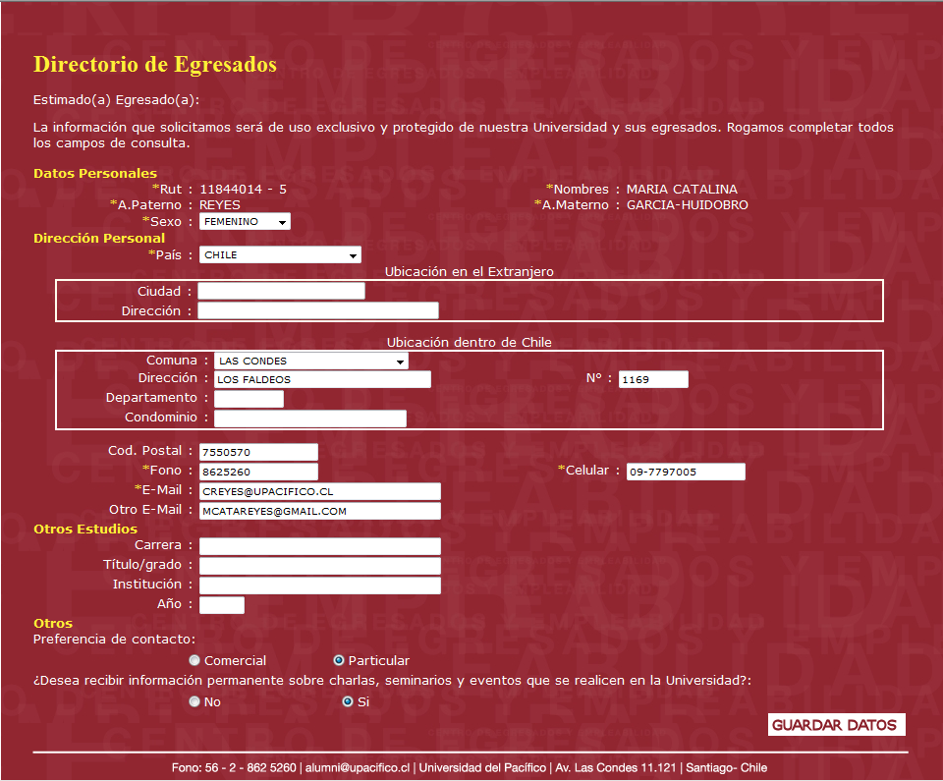
SACAR
Meter dentro Extranjero
SACAR
SACAR
Estimado (a):
Agradecemos la actualización de todos los campos en consulta. La información otorgada será de uso exclusivo por Universidad del Pacífico para beneficio de sus egresados, contribuyendo así con información relevante que permita ofrecerles herramientas de perfeccionamiento como actividades profesionales y sociales que contribuyan a la formación de redes de colaboración mutua.

Slide 2
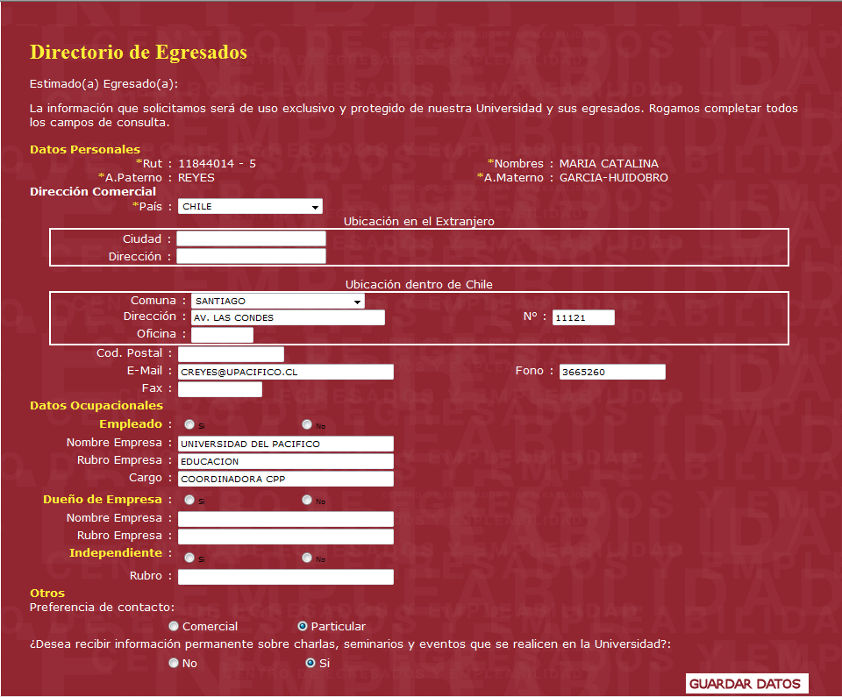
Sacar
Sacar
Dejar
Estimado (a):
Agradecemos la actualización de todos los campos en consulta. La información otorgada será de uso exclusivo por Universidad del Pacífico para beneficio de sus egresados, contribuyendo así con información relevante que permita ofrecerles herramientas de perfeccionamiento como actividades profesionales y sociales que contribuyan a la formación de redes de colaboración mutua.

